Slide 1
第 5 章 搜索求解策略
教材：
王万良《人工智能导论》（第4版）
高等教育出版社，2017.7

Slide 2
第5章 搜索求解策略
在求解一个问题时，涉及到两个方面：一是该问题的表示，如果一个问题找不到一个合适的表示方法，就谈不上对它求解。
另一方面是选择一种合适的最优求解方法。由于绝大多数问题缺乏直接求解的方法，因此，搜索成为一种求解问题的一般方法。
下面首先讨论搜索的基本概念，然后着重介绍状态空间知识表示和搜索策略，主要有回溯策略、宽度优先搜索、深度优先搜索等盲目的图搜索策略，以及A及A*搜索算法等启发式图搜索策略。

Slide 3
第5章 搜索求解策略
5.1 搜索的概念
5.2 状态空间的搜索策略
5.3 盲目的图搜索策略
5.4 启发式图搜索策略

Slide 4
第5章 搜索求解策略
5.1 搜索的概念
5.2 状态空间的搜索策略
5.3 盲目的图搜索策略
5.4 启发式图搜索策略

Slide 5
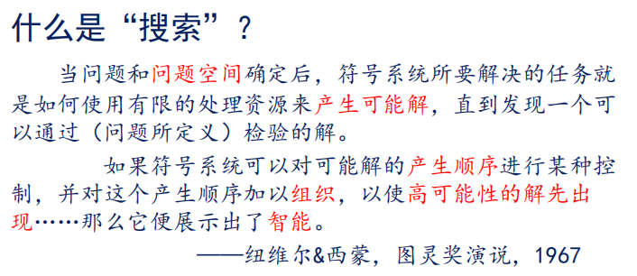

Slide 6
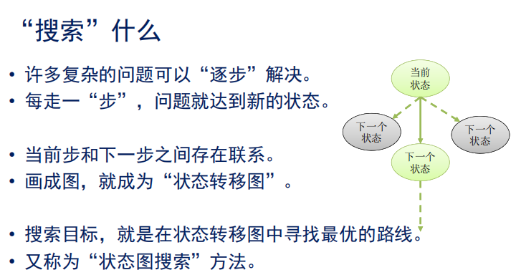

Slide 7
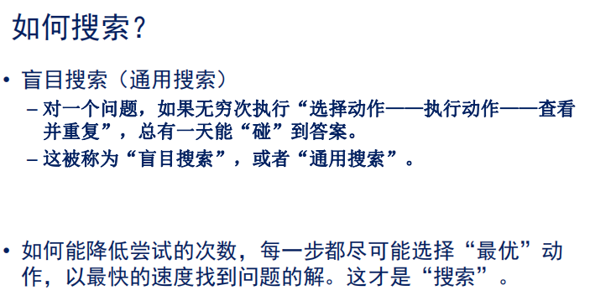

Slide 8
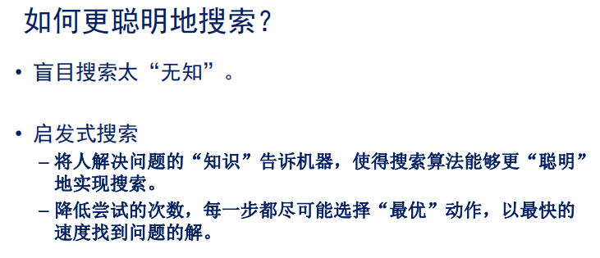

Slide 9
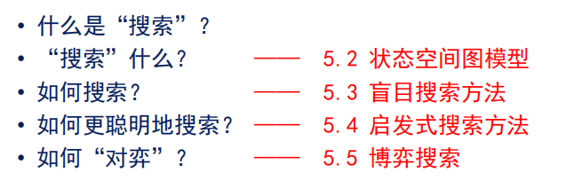

Slide 10
5.1.1 搜索的基本问题与主要过程
搜索中需要解决的基本问题：
（1）是否一定能找到一个解。
（2）找到的解是否是最佳解。
（3）时间与空间复杂性如何。
（4）是否终止运行或是否会陷入一个死循环。

Slide 11
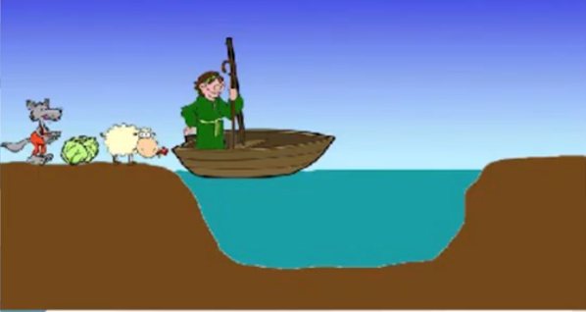
农夫过河问题
农夫、狼、羊、白菜过河的游戏:
-只有农夫能开船-船上只能放1个物品
-没有农夫看管，狼会吃羊，羊会吃白菜
如何过河?

Slide 12
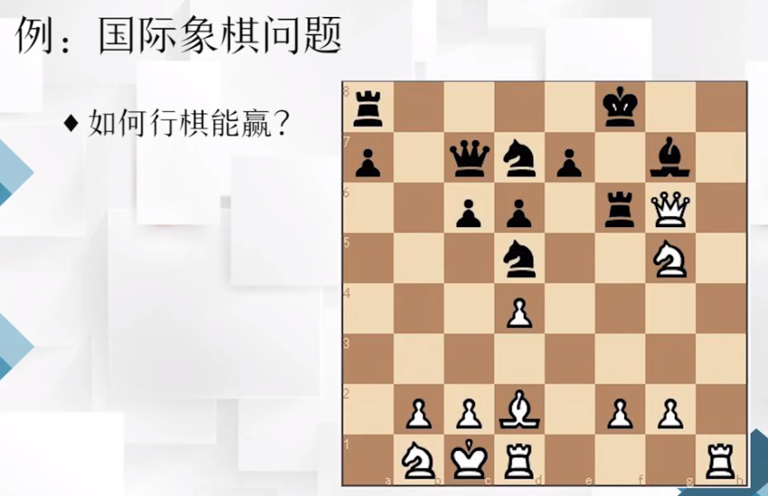

Slide 13
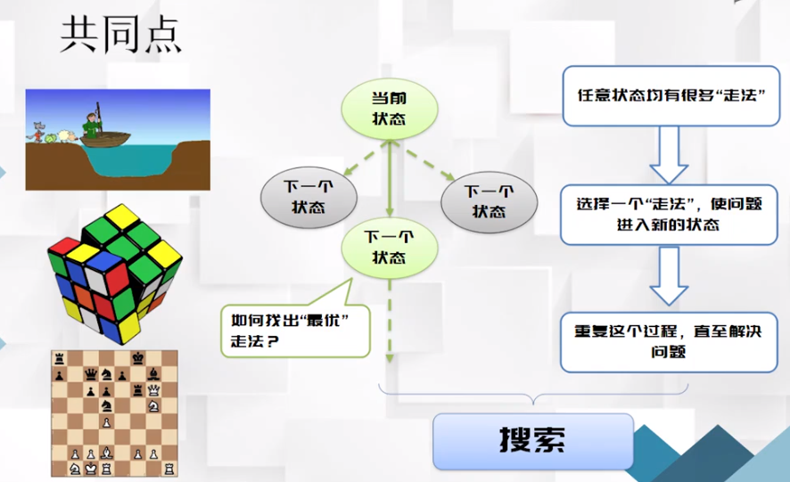

Slide 14
5.1.1 搜索的基本问题与主要过程
搜索的主要过程：
(1) 从初始或目的状态出发，并将它作为当前状态。
(2) 扫描操作算子集，将适用当前状态的一些操作算子作用于当前状态而得到新的状态，并建立指向前一状态的链接 。
(3) 检查所生成的新状态是否满足结束状态，如果满足，则得到问题的一个解，并可沿着有关链接从结束状态反向到达开始状态，给出一解答路径；否则，将新状态作为当前状态，返回第(2)步再进行搜索。

Slide 15
5.1.2 搜索策略
1. 搜索方向：
(1) 数据驱动：从初始状态出发的正向搜索。
正向搜索——从问题给出的条件出发。
(2) 目的驱动：从目的状态出发的逆向搜索。
逆向搜索：从想达到的目的入手，看哪些操作算子能产生该目的以及应用这些操作算子产生目的时需要哪些条件。
(3) 双向搜索
双向搜索：从开始状态出发作正向搜索，同时又从目的状态出发作逆向搜索，直到两条路径在中间的某处汇合为止。

Slide 16
5.1.2 搜索策略
盲目搜索与启发式搜索:
（1）盲目搜索：在不具有对特定问题的任何有关信息的条件下，按固定的步骤（依次或随机调用操作算子）进行的搜索----“碰答案”。
（2）启发式搜索：考虑特定问题领域可应用的知识，动态地确定调用操作算子的步骤，优先选择较适合的操作算子，尽量减少不必要的搜索，以求尽快地到达结束状态。

Slide 17
第5章 搜索求解策略
5.1 搜索的概念
5.2 状态空间的搜索策略
5.3 盲目的图搜索策略
5.4 启发式图搜索策略

Slide 18
5.2 状态空间的搜索策略
5.2.1 状态空间表示法
5.2.2 状态空间的图描述

Slide 19
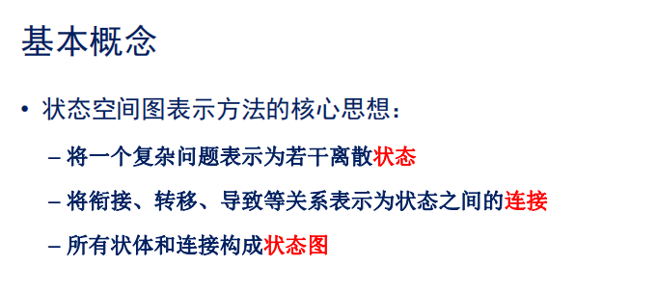


Slide 20
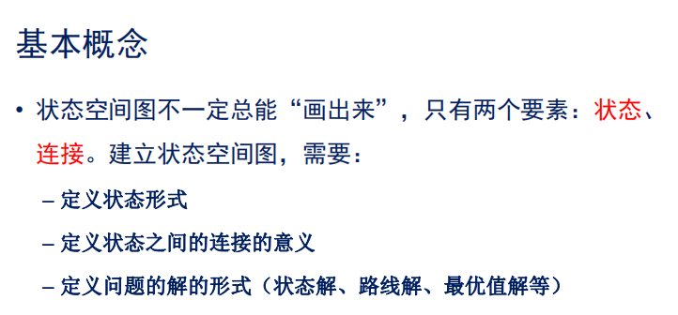

Slide 21
5.2.1 状态空间表示法
状态：表示系统状态、事实等叙述型知识的一组变量或数组：
T
操作：表示引起状态变化的过程型知识的一组关
系或函数：

Slide 22
5.2.1 状态空间表示法
状态空间：利用状态变量和操作符号，表示系统或问题的有关知识的符号体系，状态空间是一个四元组：
：状态集合。
：操作算子的集合。
：包含问题的初始状态 的非空子集。
：若干具体状态或满足某些性质的路径信息描述。

Slide 23
5.2.1 状态空间表示法
求解路径：从 结点到 结点的路径。
状态空间的一个解：一个有限的操作算子序列。
：状态空间的一个解。

Slide 24
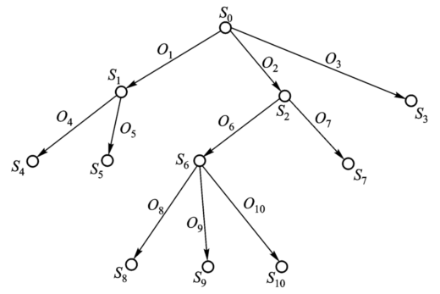
5.1.1 状态空间的图描述
（状态）
（操作算子）
状态空间的有向图描述

Slide 25
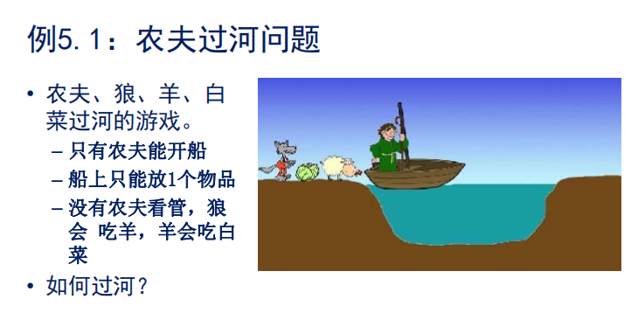

Slide 26
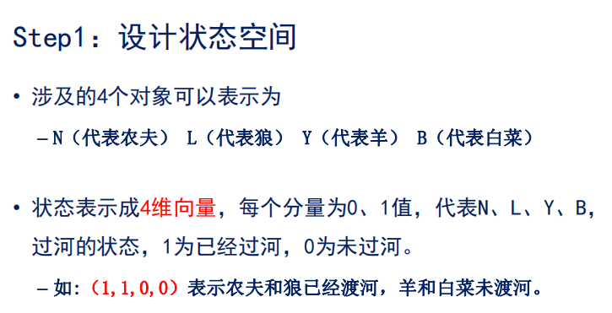

Slide 27
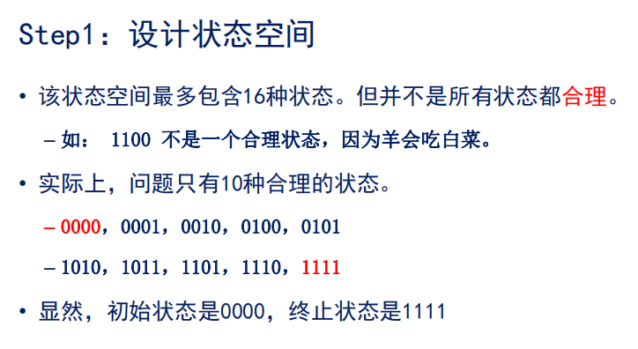
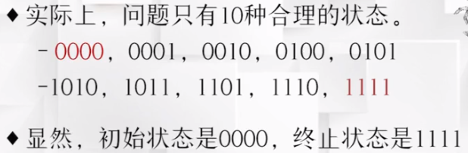

Slide 28
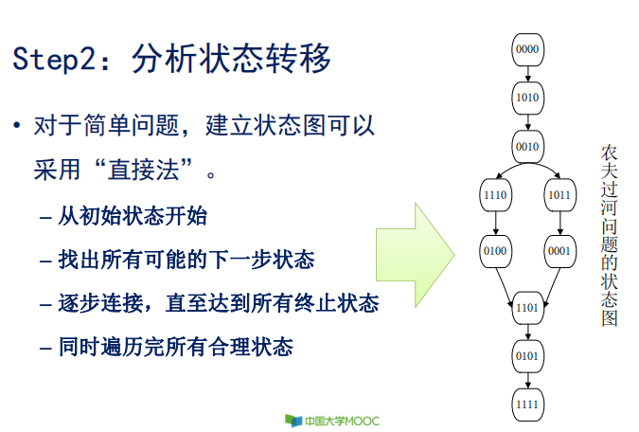

Slide 29
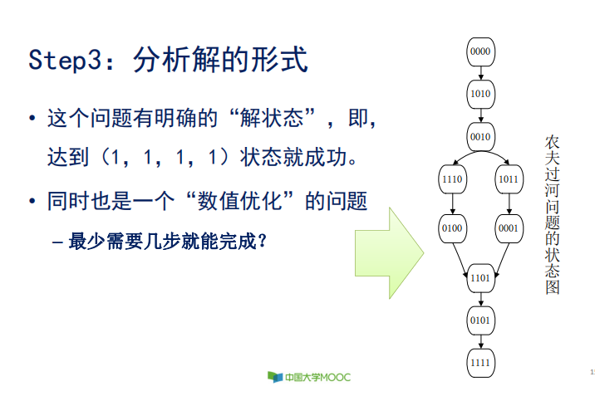

Slide 30
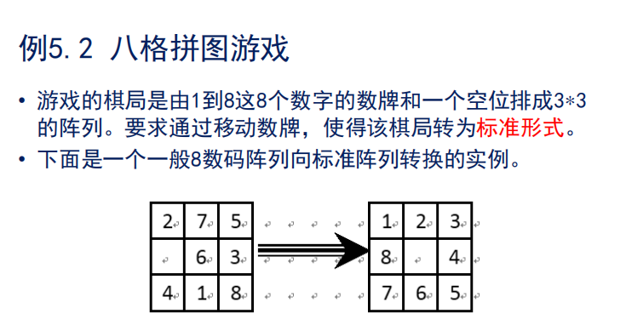

Slide 31
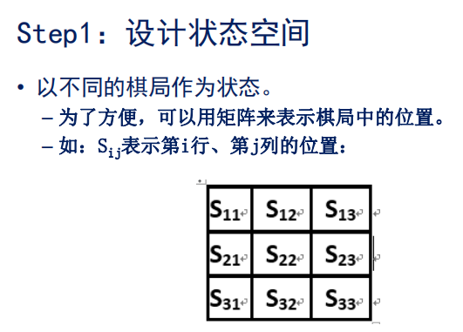

Slide 32
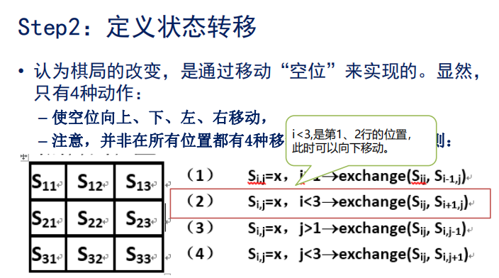

Slide 33
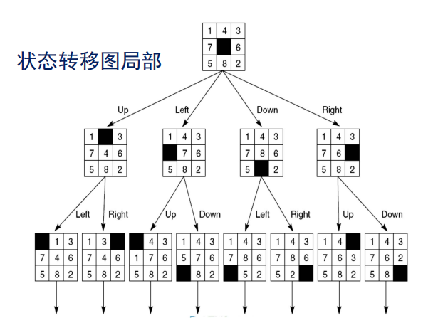

Slide 34
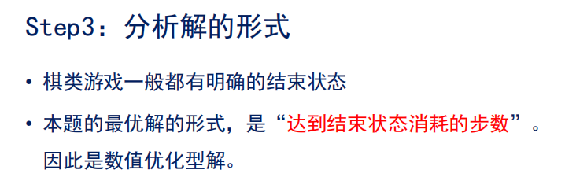

Slide 35
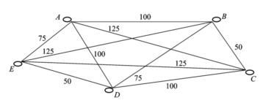
5.2.2 状态空间的图描述
例5.3 旅行商问题（traveling salesman problem, TSP）或邮递员路径问题。
（家）
（单位：km）
可能路径：费用为375的路径（A，B，C，D，E，A）

Slide 36
5.2.2 状态空间的图描述
A
100
125
100
75
B
C
D
E
150
175
225
175
225
250
C
D
E
B
D
E
250
275
275
225
D
E
C
E
300
325
400
400
E
D
E
C
375
425
475
525
A
A
A
A
. . . . . . .
路径
:
路径
:
路径
:
路径
:
ABCDEA
ABCEDA
ABDCE
AB
DECA
费用
:
费用
:
费用
:
费用
:
375
425
475
525
旅行推销员状态空间图（部分）

Slide 37
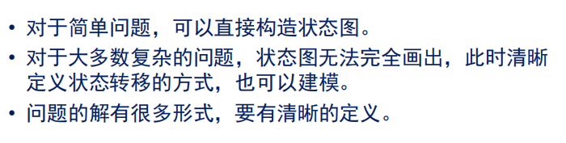
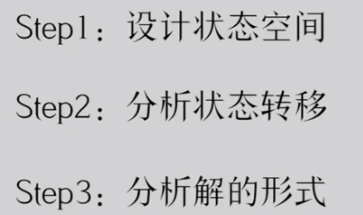

Slide 38
第5章 搜索求解策略
5.1 搜索的概念
5.2 状态空间知识表示方法
5.3 盲目的图搜索策略
5.4 启发式图搜索策略

Slide 39
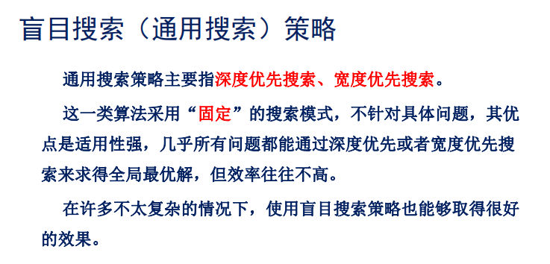

Slide 40
5.3 盲目的图搜索策略
5.3.1 回溯策略
5.3.2 宽度优先搜索策略
5.3.3 深度优先搜索策略

Slide 41
5.3.1 回溯策略
带回溯策略的搜索：
从初始状态出发，不停地、试探性地寻找路径，直到它到达目的或“不可解结点”，即“死胡同”为止。若它遇到不可解结点就回溯到路径中最近的父结点上，查看该结点是否还有其他的子结点未被扩展。若有，则沿这些子结点继续搜索；如果找到目标，就成功退出搜索，返回解题路径。

Slide 42
5.3.1 回溯策略
回溯搜索示意图

Slide 43
5.3.1 回溯策略
回溯搜索的算法
(1) PS（path states）表：保存当前搜索路径上的状态。如果找到了目的，PS就是解路径上的状态有序集。
(2) NPS（new path states）表：新的路径状态表。它包含了等待搜索的状态，其后裔状态还未被搜索到，即未被生成扩展 。
(3) NSS（no solvable states）表：不可解状态集，列出了找不到解题路径的状态。如果在搜索中扩展出的状态是它的元素，则可立即将之排除，不必沿该状态继续搜索。

Slide 44
5.3.1 回溯策略
图搜索算法（深度优先、宽度优先、最好优先搜索等）的回溯思想：
（1）用未处理状态表（NPS）使算法能返回（回溯）到其
中任一状态。
（2）用一张“死胡同”状态表（NSS）来避免算法重新搜索
无解的路径。
（3）在PS 表中记录当前搜索路径的状态，当满足目的时可
以将它作为结果返回。
（4）为避免陷入死循环必须对新生成的子状态进行检查，
看它是否在该三张表中 。

Slide 45
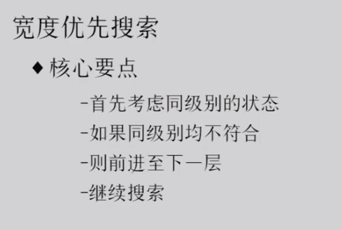

Slide 46
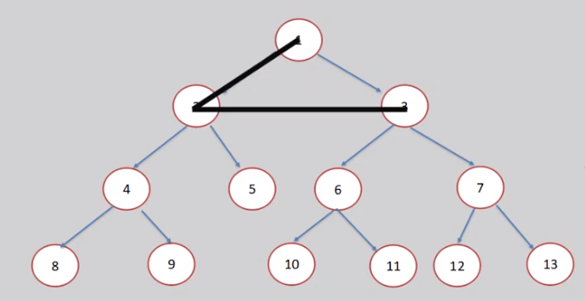
5.3.2 宽度优先搜索策略
S
0
open表（NPS表）：已经生成出来但其子状态未被搜索的状态。
closed表（ PS表和NSS表的合并）：记录了已被生成扩展过的状态。
1
2
4
5
3
6
7
8
9
10
宽度优先搜索法中状态的搜索次序

Slide 47
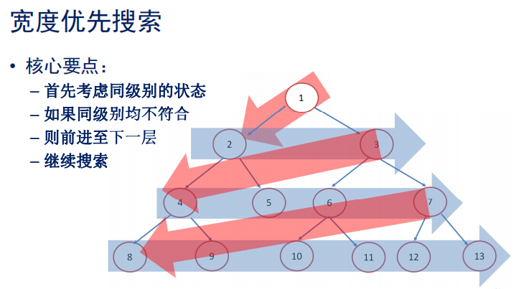
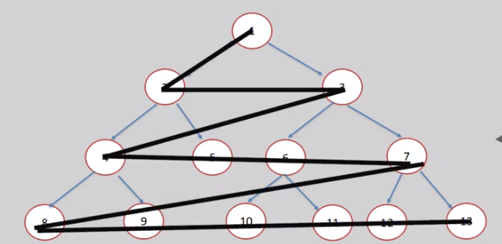

Slide 48
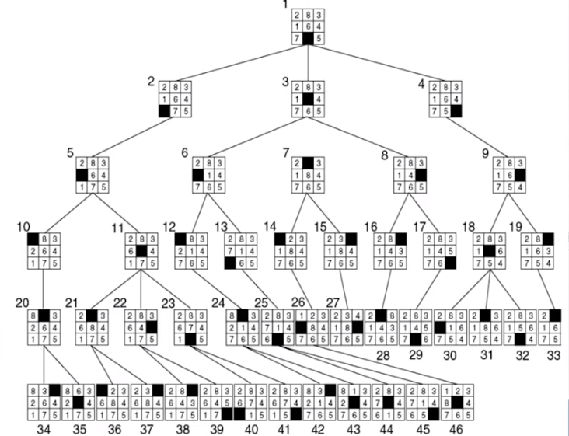

Slide 49
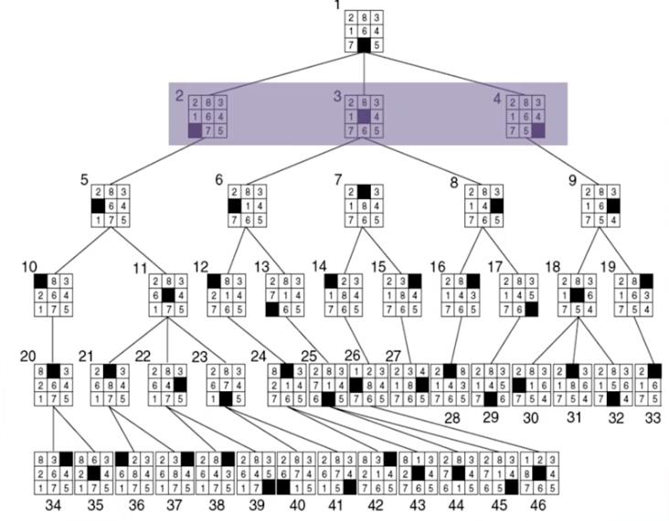

Slide 50
5.3.2 宽度优先搜索策略
例5.4 通过搬动积木块，希望从初始状态达到一个目的状态，即三块积木堆叠在一起。
A
A
B
B
C
C
(a) 初始状态
(b) 目的状态
积木问题

Slide 51
5.3.2 宽度优先搜索策略
操作算子为MOVE（X，Y）：把积木X搬到Y（积木或桌面）上面。
MOVE（A，Table）：“搬动积木A到桌面上”。
操作算子可运用的先决条件：
（1）被搬动积木的顶部必须为空。
（2）如果 Y 是积木，则积木 Y 的顶部也必须为空。
（3）同一状态下，运用操作算子的次数不得多于一次。

Slide 52
5.3.2 宽度优先搜索策略
S
0
A
B
C
MOVE(A,TABLE)
MOVE(A,C)
MOVE(C,A)
A
C
S
1
A
B
C
S
2
S
3
B
C
A
MOVE(B,A)
MOVE(C,B)
B
没有后裔，
MOVE(B,C)
失败退出
B
MOVE(C,A)
B
B
S
6
C
S
C
S
A
S
4
S
5
7
8
A
C
C
A
B
A
B
A
C
MOVE(C,B)
MOVE(A,B)
C
A
S
9
B
S
10
B
A
C
积木问题的宽度优先搜索树

Slide 53
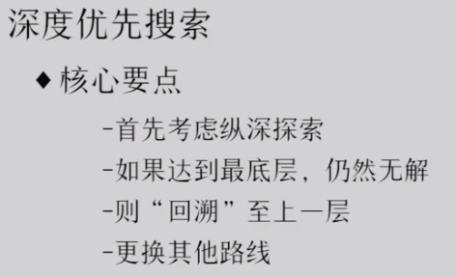

Slide 54
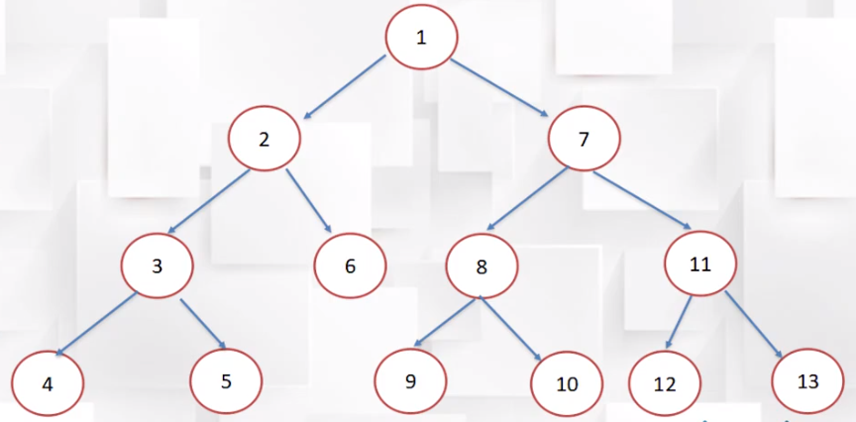
5.3.3 深度优先搜索策略
S
S
0
0
1
1
10
10
2
2
5
5
7
7
13
11
13
11
12
12
K
K
K
K
3
3
6
6
8
8
9
4
9
4
深度优先搜索法中状态的搜索次序
深度优先搜索法中状态的搜索次序

Slide 55
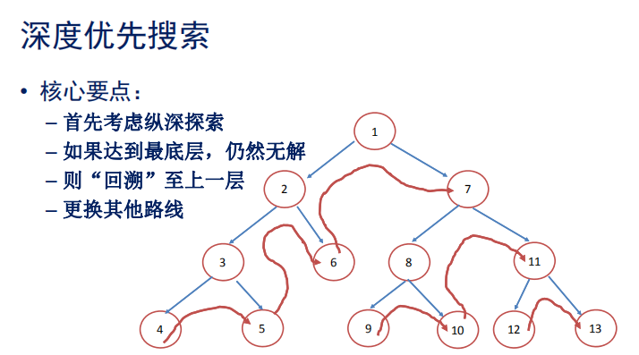

Slide 56
5.3.3 深度优先搜索策略
在深度优先搜索中，当搜索到某一个状态时，它所有的子状态以及子状态的后裔状态都必须先于该状态的兄弟状态被搜索。
为了保证找到解，应选择合适的深度限制值，或采取不断加大深度限制值的办法，反复搜索，直到找到解。

Slide 57
5.3.3 深度优先搜索策略
深度优先搜索并不能保证第一次搜索到的某个状态时的路径是到这个状态的最短路径。
对任何状态而言，以后的搜索有可能找到另一条通向它的路径。如果路径的长度对解题很关键的话，当算法多次搜索到同一个状态时，它应该保留最短路径。
Notes:
在图结构中，有多条从单源起点到终点的路径，最短的那条即为最优路径。

Slide 58
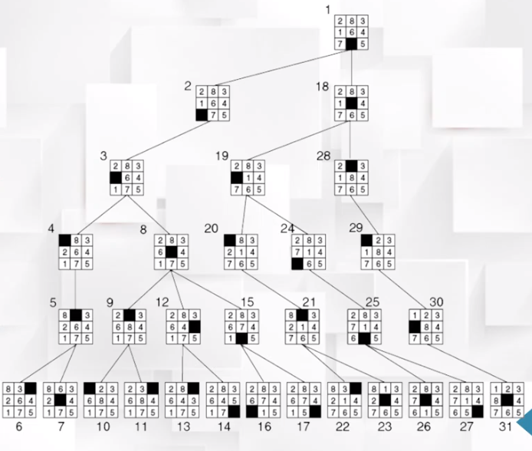

Slide 59
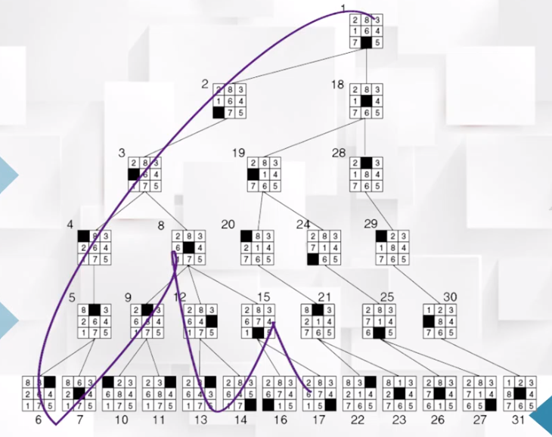

Slide 61
5.3.3 深度优先搜索策略
例5.5 卒子穿阵问题，要求一卒子从顶部通过下图所示的阵列到达底部。卒子行进中不可进入到代表敌兵驻守的区域（标注1），并不准后退。假定深度限制值为5。
阵列图

Slide 62
5.3.3 深度优先搜索策略
S
S
0
0
S
S
S
S
S
S
8
8
18
S
18
S
2
2
(
(
1
1
,
,
4
4
)
1
)
1
(
(
1
1
,
,
3
3
)
(
)
(
1
1
,
,
2
2
)
(
)
(
1
1
,
,
1
1
)
)
死
死
死
死
S
S
S
S
14
S
14
S
9
3
9
3
(
(
1
1
,
,
4
4
)
(
)
(
1
1
,
,
2
2
)
(
)
(
2
2
,
,
2
2
)
)
S
S
S
S
S
S
S
7
S
4
7
4
15
10
15
(
10
(
2
2
,
,
3
3
)
(
)
(
2
2
,
,
1
1
)
)
(
(
2
2
,
,
2
2
)
)
(
(
2
2
,
,
4
4
)
)
S
S
S
S
S
S
11
11
S
13
S
5
13
5
(
(
2
2
,
,
1
1
)
)
16
(
16
(
3
3
,
,
1
1
)
)
(
(
2
2
,
,
3
3
)
)
(
(
3
3
,
,
4
4
)
)
死
死
S
S
S
S
S
6
S
open表：S₁₇、S₁₈
closed表：S₀～S₁₆
6
17
12
17
(
12
(
3
3
,
,
2
2
)
)
(
(
3
3
,
,
1
1
)
)
(
(
4
4
,
,
4
4
)
)
死
死
深度限制
深度限制
解
解
卒子穿阵的深度优先搜索树

Slide 63
深度优先搜素算法：不全部保留结点，占用空间少；有回溯操作(即有入栈、出栈操作)，运行速度慢。
广度优先搜索算法：保留全部结点，占用空间大； 无回溯操作(即无入栈、出栈操作)，运行速度快。
当搜索树的结点较多，用其它方法易产生内存溢出时，深度优先搜索为一种有效的求解方法

Slide 64
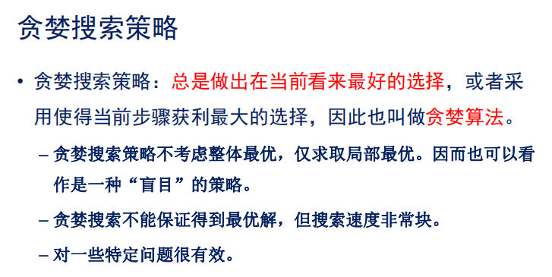

Slide 65
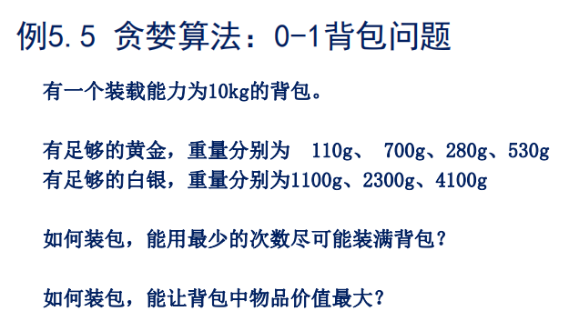

Slide 66
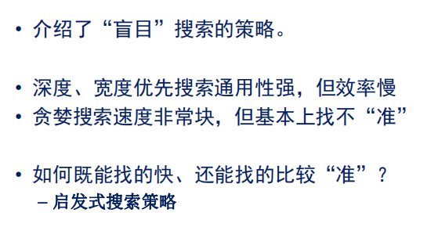

Slide 67
第5章 搜索求解策略
5.1 搜索的概念
5.2 状态空间知识表示方法
5.3 盲目的图搜索策略
5.4 启发式图搜索策略
5.5 与/或图搜索策略

Slide 68
5.4 启发式图搜索策略
5.4.1 启发式策略
5.4.2 启发信息和估价函数
5.4.3 A搜索算法
5.4.4 A*搜索算法及其特性分析

Slide 69
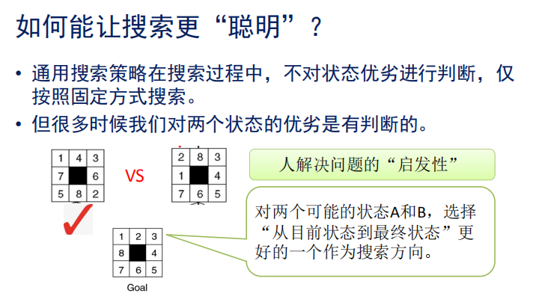

Slide 70
5.4.1 启发式策略
“启发”（heuristic）：关于发现和发明操作算子及搜索方法的研究。
在状态空间搜索中，启发式被定义成一系列操作算子，并能从状态空间中选择最有希望到达问题解的路径。
启发式策略：利用与问题有关的启发信息进行搜索。

Slide 71
5.4.1 启发式策略
运用启发式策略的两种基本情况：
（1）一个问题由于在问题陈述和数据获取方面固有
的模糊性，可能会使它没有一个确定的解。
（2）虽然一个问题可能有确定解，但是其状态空间
特别大，搜索中生成扩展的状态数会随着搜索
的深度呈指数级增长。

Slide 72
5.4.1 启发式策略



启发式策略的运用

Slide 73
5.4.1 启发式策略
启发式搜索下缩减的状态空间

Slide 74
5.4.2 启发信息和估价函数
在具体求解中，能够利用与该问题有关的信息来简化搜索过程，称此类信息为启发信息。
启发式搜索：利用启发信息的搜索过程。

Slide 75
5.4.2 启发信息和估价函数
求解问题中能利用的大多是非完备的启发信息：
（1）求解问题系统不可能知道与实际问题有关的全部信息，因而无法知道该问题的全部状态空间，也不可能用一套算法来求解所有的问题。
（2）有些问题在理论上虽然存在着求解算法，但是在工程实践中，这些算法不是效率太低，就是根本无法实现。
一字棋：9！，西洋跳棋：10⁷⁸，国际象棋：10¹²⁰，围棋：10⁷⁶¹。
假设每步可以搜索一个棋局，用极限并行速度（10⁻¹⁰⁴年/步）来处理，搜索一遍国际象棋的全部棋局也得10¹⁶年即1亿亿年才可以算完！

Slide 76
5.4.2 启发信息和估价函数
启发信息的分类：
（1）陈述性启发信息
（2）过程性启发信息
（3）控制性启发信息
利用控制性的启发信息的情况：
（1）没有任何控制性知识作为搜索的依据，因而搜索的每一步完全是随意的。
（2）有充分的控制知识作为依据，因而搜索的每一步选择都是正确的，但这是不现实的。

Slide 77
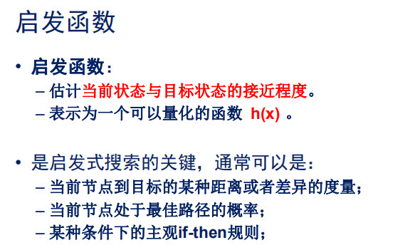

Slide 78
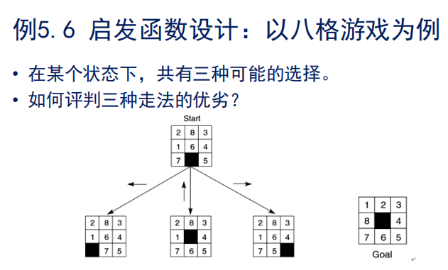

Slide 79
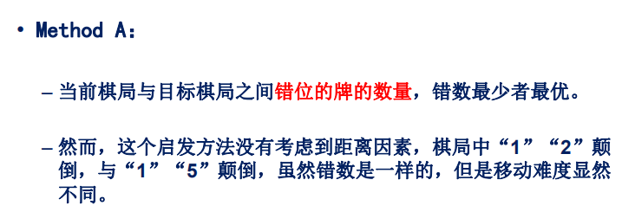

Slide 80
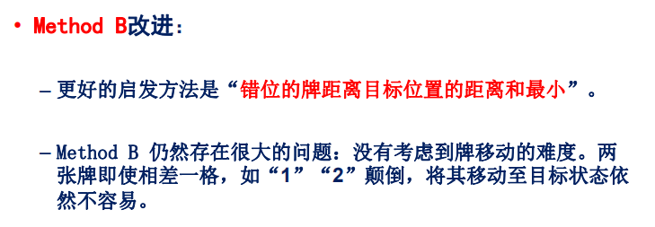

Slide 81
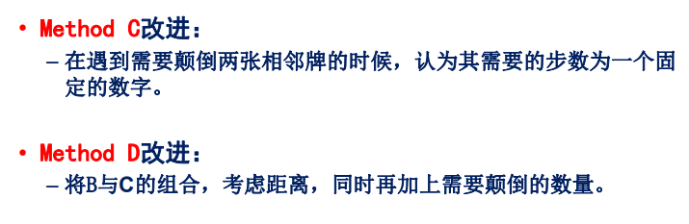

Slide 82
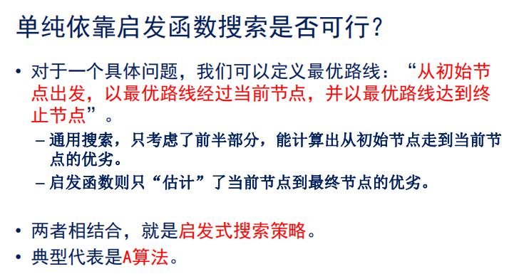

Slide 83
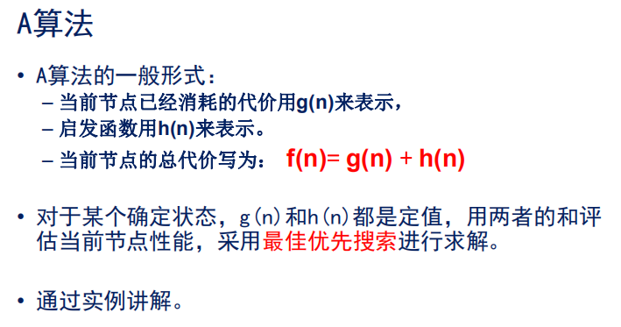


Slide 84
5.4.2 启发信息和估价函数
估价函数的任务就是估计待搜索结点的“有希望”程度，并依次给它们排定次序（在open表中）。
估价函数 ：从初始结点经过 结点到达目的 结点的路径的最小代价估计值，其一般形式是
一般地，在 中， 的比重越大，越倾向于宽度优先搜索方式，而 的比重越大，表示启发性能越强。

Slide 85
5.4.2 启发信息和估价函数
例5.7 八数码的估价函数设计方法有多种，并且不同的估价函数对求解八数码问题有不同的影响。
最简单的估价函数：取一格局与目的格局相比，其位置不符的将牌数目。
较好的估价函数：各将牌移到目的位置所需移动的距离的总和。
第三种估价函数：对每一对逆转将牌乘以一个倍数。
第四种估价函数：克服了仅计算将牌逆转数目策略的局限，将位置不符将牌数目的总和与3倍将牌逆转数目相加。

Slide 86
5.4.3 A搜索算法
启发式图搜索法的基本特点：如何寻找并设计一个与问题有关的 及构出 ， 然后以 的大小来排列待扩展状态的次序，每次选择 值最小者进行扩展。
open表：保留所有已生成而未扩展的状态。
closed表：记录已扩展过的状态。
进入open表的状态是根据其估值的大小插入到表中合适的位置，每次从表中优先取出启发估价函数值最小的状态加以扩展。

Slide 87
5.4.3 A搜索算法
每次重复时，A搜索算法从open表中取出第一个状态，如果该状态满足目的条件，则算法返回到该状态的搜索路径。
如果open表的第一个状态不是目的状态，则算法利用与之相匹配的一系列操作算子进行相应的操作来产生它的子状态。如果某个子状态已在open表（或closed表）中出现过，即该状态再一次被发现时，则通过刷新它的祖先状态的历史记录，使算法极有可能找到到达目的状态的更短的路径
接着，A搜索算法open表中每个状态的估价函数值，按照值的大小重新排序，将值最小的状态放在表头，使其第一个被扩展。

Slide 88
5.4.3 A搜索算法
一般启发式图搜索算法（简记为A）
procedure heuristic_search
open：=[start]；closed：=[ ]；f(s)：=g(s)+h(s)； *初始化
while open≠[ ] do
begin
从open表中删除第一个状态，称之为n；
if n=目的状态then return(success)；
生成n的所有子状态；
if n没有任何子状态then continue；
for n的每个子状态do
case子状态is not already on open表or closed表；
begin
计算该子状态的估价函数值；
将该子状态加到open表中；
end；

Slide 89
5.4.3 A搜索算法
case子状态is already on open表：
if该子状态是沿着一条比在open表已有的更短路径而到达
then 记录更短路径走向及其估价函数值；
case子状态is already on closed表：
if该子状态是沿着一条比在closed表已有的更短路径而到达then
begin
将该子状态从closed表移到open表中；
记录更短路径走向及其估价函数值；
end；
case end；
将n放入closed表中；
根据估价函数值，从小到大重新排列open表；
end； *open表中结点已耗尽
return(failure)；
end.

Slide 90
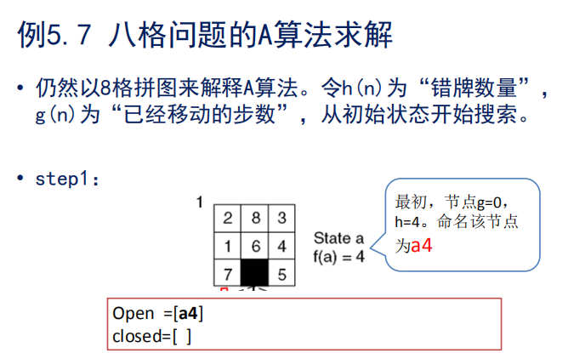
5.4.3 A搜索算法
例5.8 利用A搜索算法求解八数码问题的搜索树，其估价函数定义为
：状态的深度，每步为单位代价。
：以“不在位”的将牌数作为启发信息的度量。
：为状态 到目的状态的最优路径的代价。
：A搜索算法 → A*搜索算法。

Slide 91
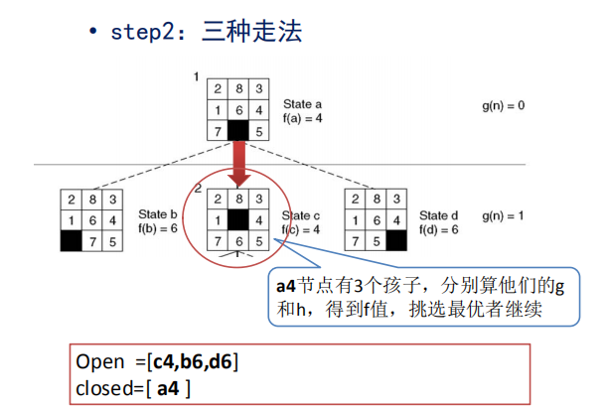
Notes:
f=h+g

Slide 92



Slide 93


Slide 94


Slide 95


Slide 96


Slide 97


Slide 98
5.4.3 A搜索算法

Slide 99

5.4.3 A搜索算法
open表和closed表内状态排列的变化情况

Slide 100




Slide 101


Slide 102


Slide 103

Notes:
不考虑上限的话，算法会发散，不能保证找到最优解

Slide 104


Slide 105

Notes:
看书补充点知识

Slide 106


Slide 107


Slide 108







Slide 109



Slide 110


Slide 111


Slide 112


Slide 113

例：定向追踪问题
Notes:
BILIBILI视频

Slide 114



Slide 115


Slide 116



Slide 117


Slide 118


Slide 119
5.4.4 A*搜索算法及其特性分析
如果某一问题有解，那么利用A*搜索算法对该问题进行搜索则一定能搜索到解，并且一定能搜索到最优的解而结束。
上例中的八数码A搜索树也是A*搜索树，所得的解路（s，B，E，I，K，L）为最优解路，其步数为状态L（5）上所标注的5 。

Slide 120
5.4.4 A*搜索算法及其特性分析
1. 可采纳性
当一个搜索算法在最短路径存在时能保证找到它，就称它是可采纳的。
2. 单调性
搜索算法的单调性：在整个搜索空间都是局部可采纳的。一个状态和任一个子状态之间的差由该状态与其子状态之间的实际代价所限定。

Slide 121
5.4.4 A*搜索算法及其特性分析
3. 信息性
在两个A*启发策略的 中，如果对搜索空间中的任一状态 都有 ，就称策略 具有更多的信息性。

Slide 122
博弈搜索
博弈搜索
极大极小博弈
固定深度博弈
α-β剪枝
博弈搜索的进展

Slide 123


Slide 124

Notes:
max步，看下一层分值最大；min步，看下一层分值最小

Slide 125


Slide 126



Slide 128


Slide 130



Slide 132


Slide 133


Slide 134


Slide 135

Notes:
分值是按照当前min，max看子节点中的min, max分值

Slide 136


Slide 137


Slide 138



Slide 139
Notes:
宽度优先，对于复杂解空间也有问题

Slide 140


Slide 141


Slide 142


Slide 144


Slide 145



Slide 147


Introduction of Artificial Intelligence
THE END

